Slide 1
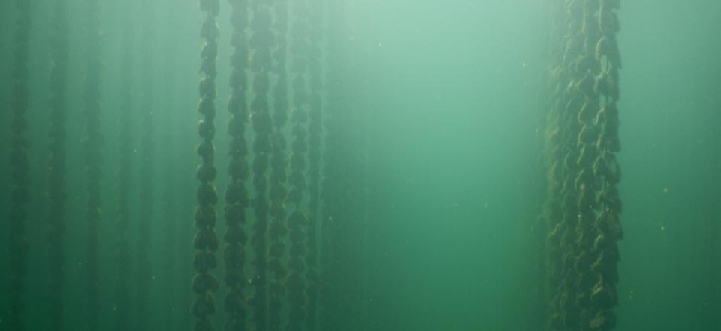






Suivis de l’avifaune par RADAR
Les apports de la télédétection dans la gestion des milieux lagunaires
Salines de Villeneuve – 20 Novembre 2015

Slide 2

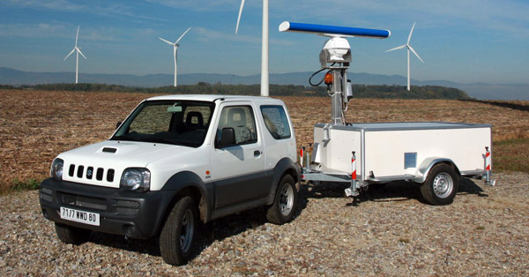


1
Fonctionnement du radar

Slide 3
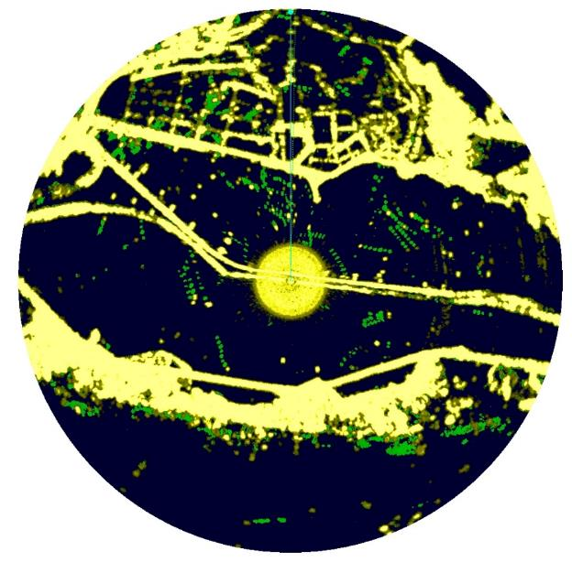
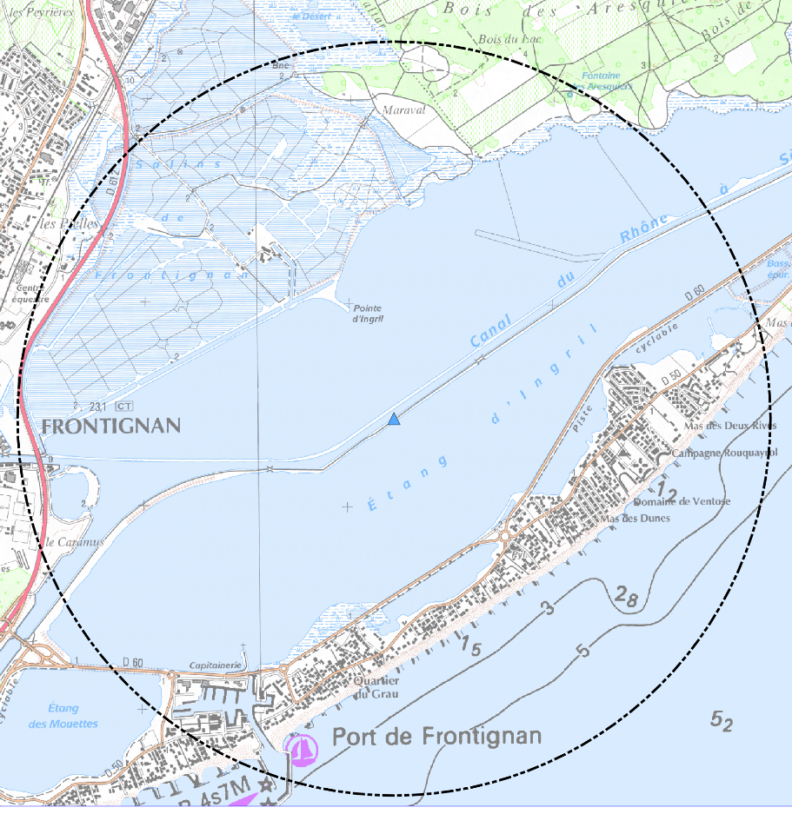


1
Fonctionnement du radar
Echos d’oiseau
Ingril Nord
Canal du Rhône à Sète
Ingril Sud
Illustrations extraites d’une étude réalisée pour l’AAMP

Slide 4
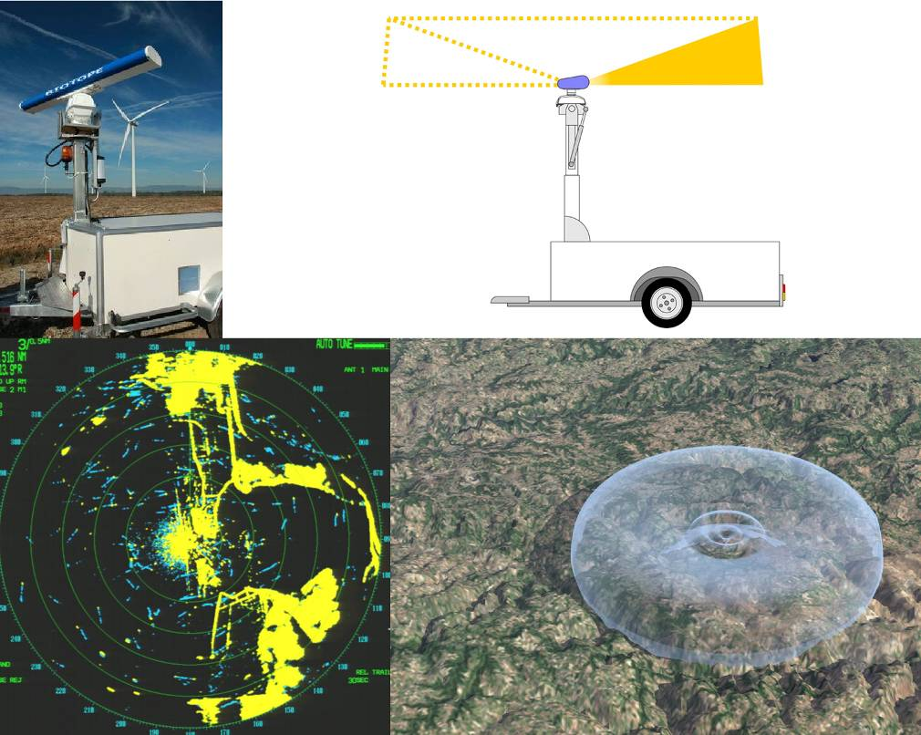
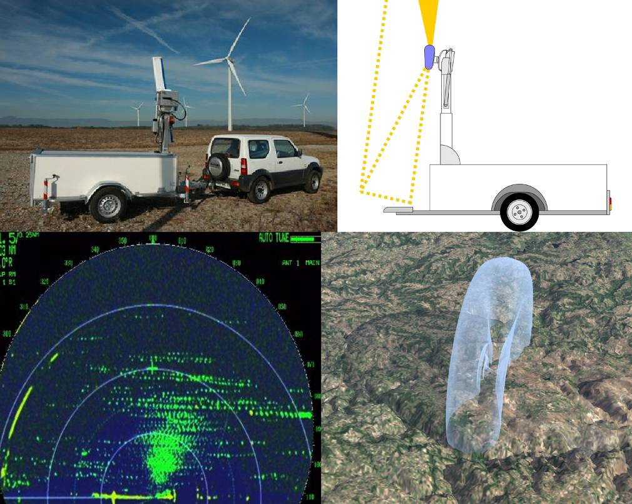
1
Fonctionnement du radar
Mode horizontal
Mode vertical
=> Trajectoires
=> Utilisation spatiale
=> Altitudes de vol
=> Flux

Slide 5
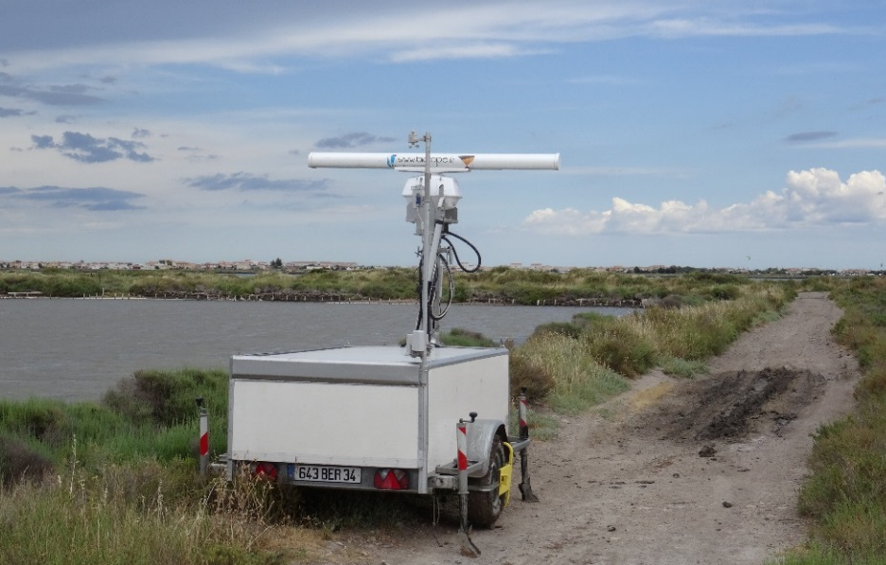
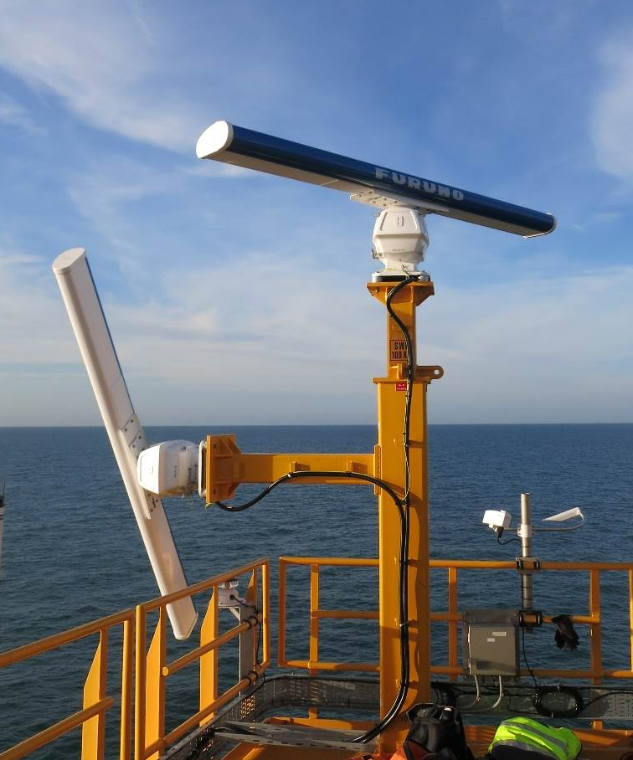
1
Fonctionnement du radar
Avantages
Rayon de détection des oiseaux : 1 à 8 km
Fonctionnement sur 360°
Enregistrement des déplacements en continu
Opérationnel de jour comme de nuit
Trajectoires de chaque oiseau ou vol d’oiseaux
Flux et altitudes de vol
Limites
Besoin de corrélation visuelle pour identification
Résolution spatiale liée à l’échelle
Pluie et vagues affectent la détection
Positionnement du radar important (accès, obstacles)

Slide 6
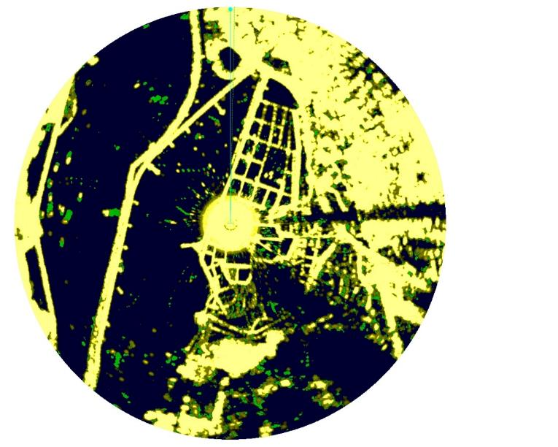
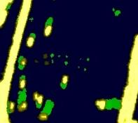
2
Exemple de résultats bruts : sternes et nautisme
Comportement de Sternes pierregarin au niveau d’une zone de navigation
Kite surf
Sternes pierregarin
Illustrations extraites d’une étude réalisée pour l’AAMP

Slide 7
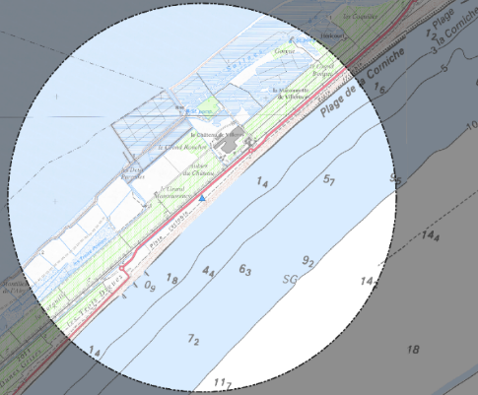
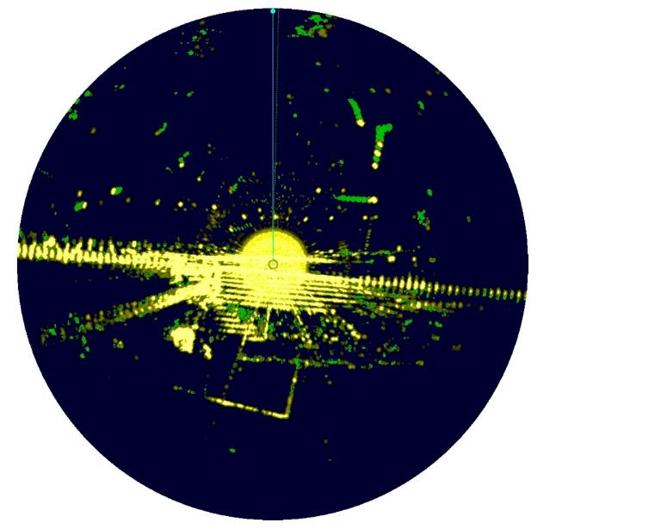
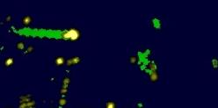
2
Exemple de résultats bruts en mer
Domaine de Listel
Jet ski
Sternes caugek en activité de pêche
Bateau à moteur
Illustrations extraites d’une étude réalisée pour l’AAMP

Slide 8
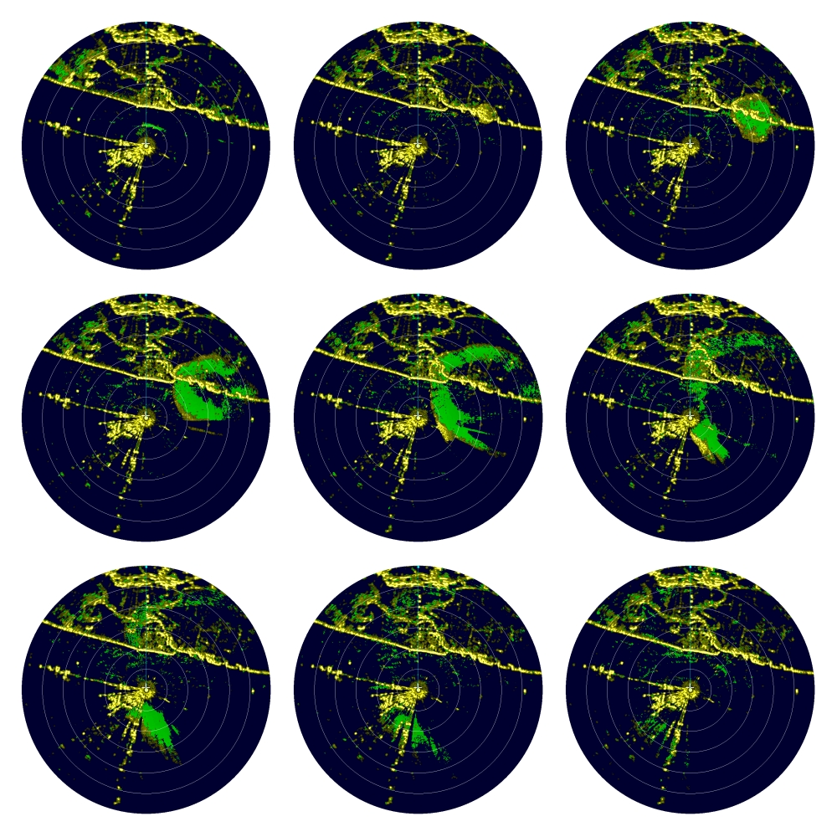
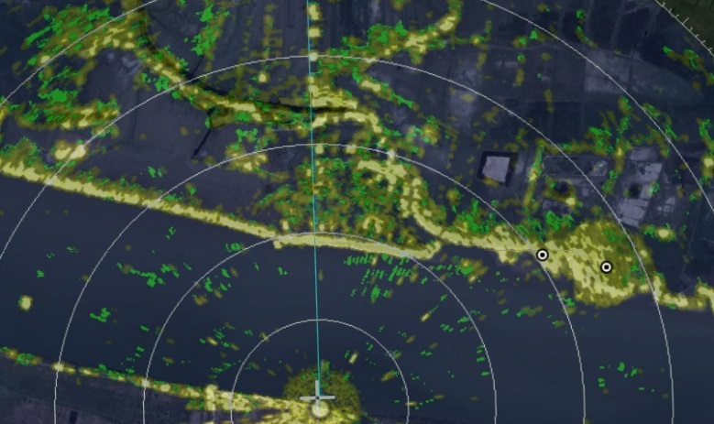
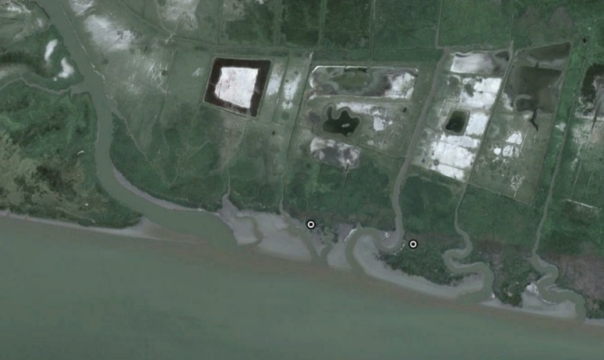
3
Exemples d’analyses : localisation de dortoirs

Slide 9
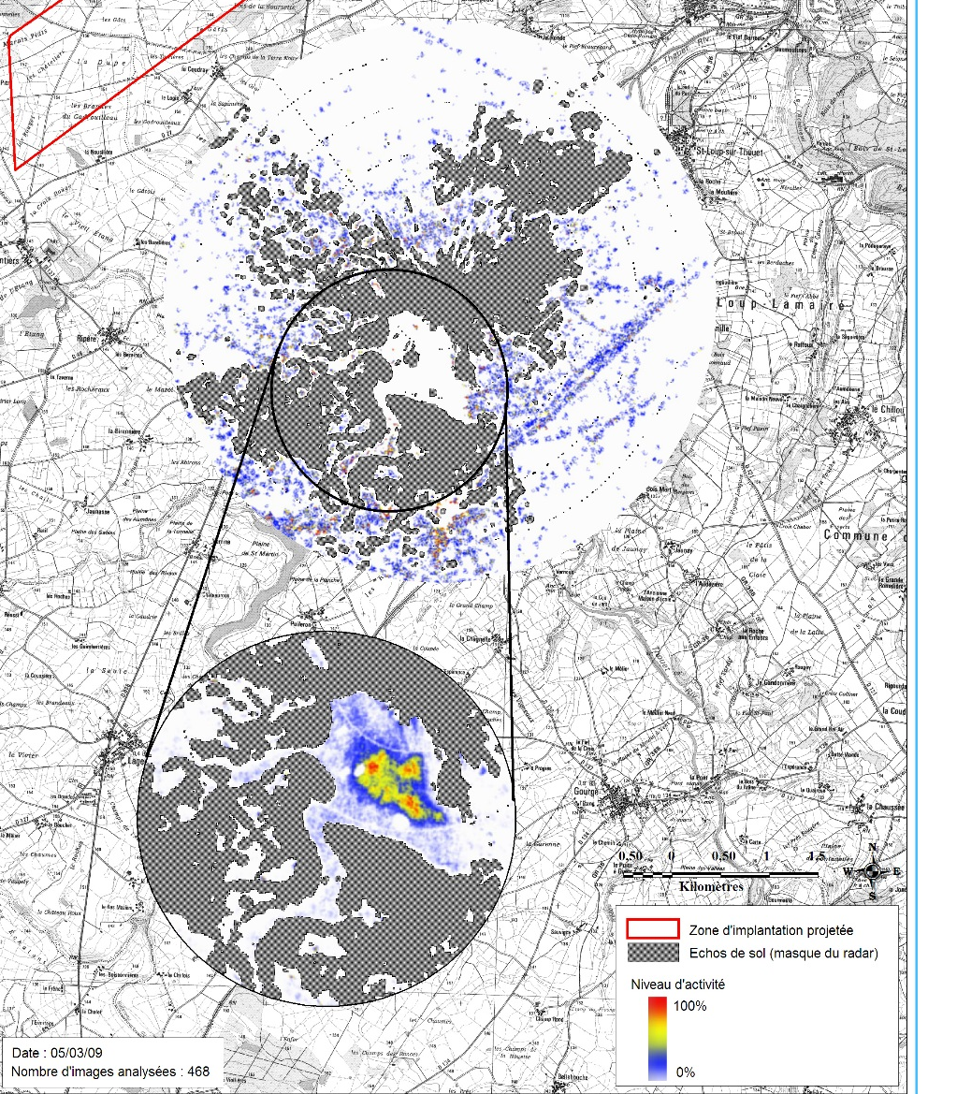
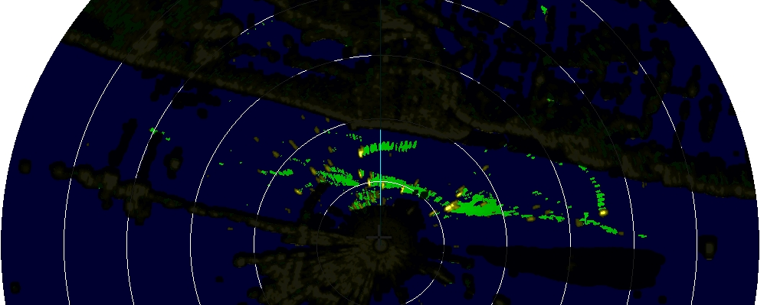
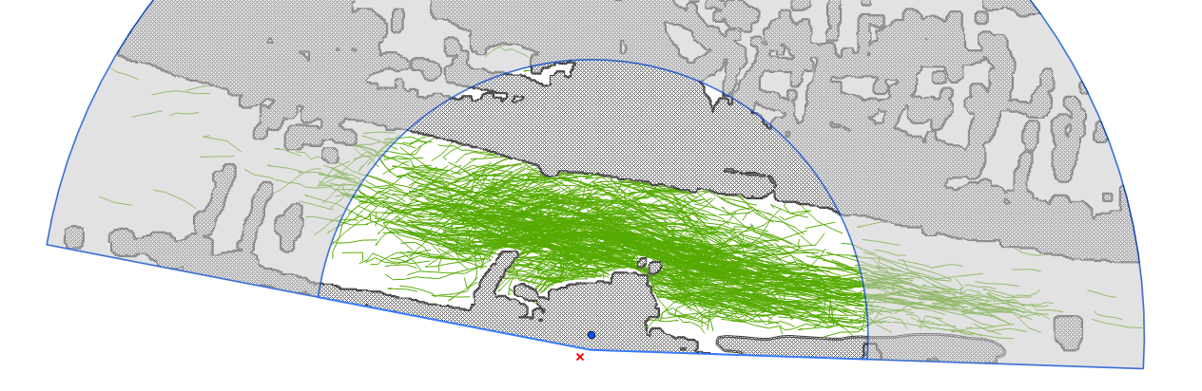
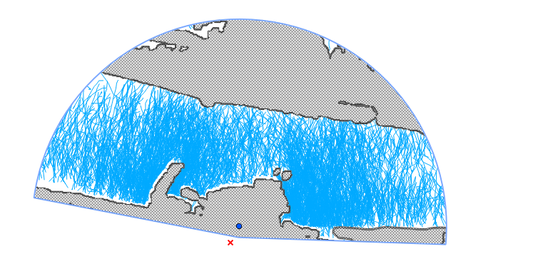
3
Exemples d’analyses : activité nocturne, transits

Slide 10
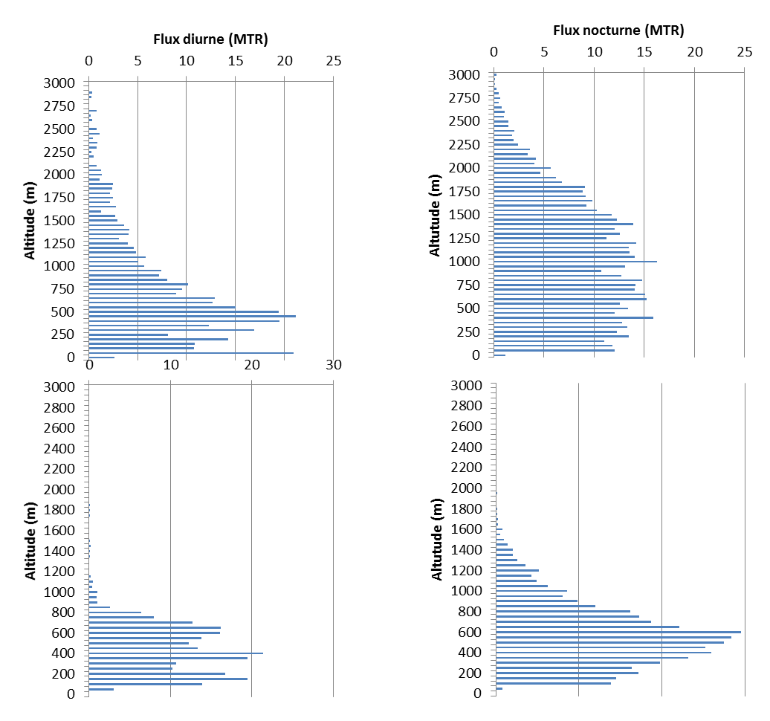
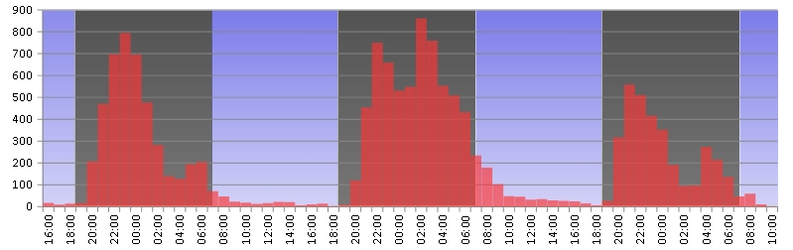
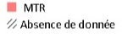
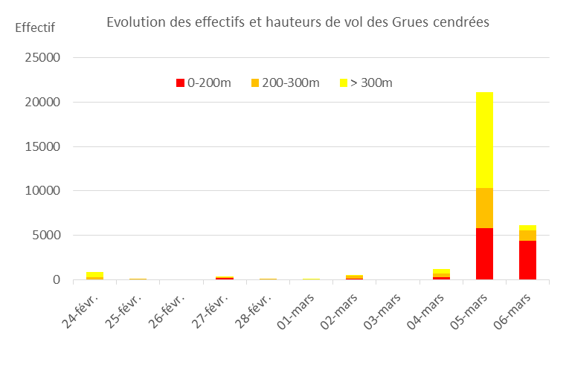
3
Exemples d’analyses : flux et hauteurs de vol

Slide 11
4
Applications
Etude de l’utilisation spatiale d’un site
Identification et localisation de secteurs de concentration d’activité : dortoirs/reposoirs, colonies de nidification, zones d’alimentation
Identification et localisation de couloirs de déplacements (migration, mouvements pendulaires)
Etude de la phénologie des déplacements
Caractérisation des hauteurs de vol et flux associés
Croisement possible avec des paramètres externes (météo par exemple)

Slide 12
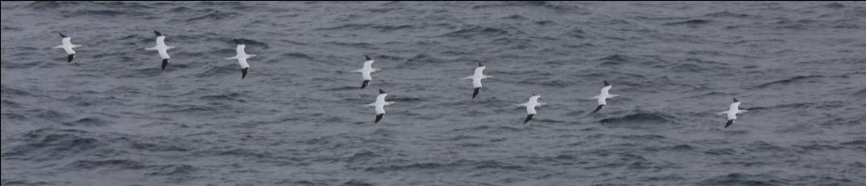
5
Contact
Contact
Vincent DELCOURT
vdelcourt@biotope.fr
06 24 47 75 58

